Slide 1
Distribuição em condomínios
27/04/2016

Slide 2
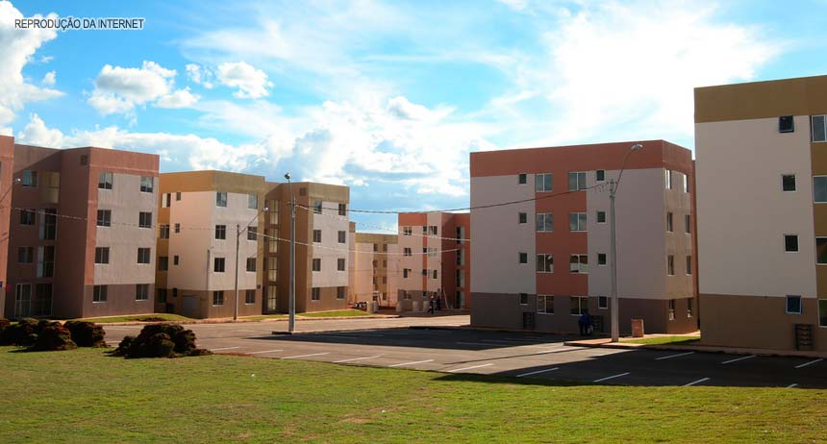
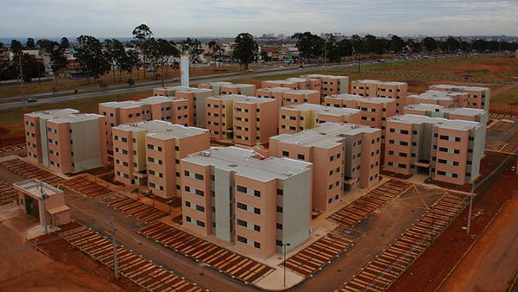
Distribuição em Condomínios - Brasília
Etapa
Paranoá Parque (condomínio com 6.240 unidades)
  Número de beneficiários (BF) residentes no bairro Paranoá: 3.038
  Número de beneficiários¹ (CDU) residentes no bairro Paranoá: 3.997
Residencial Parque do Riacho (condomínio com 5.418 unidades)
  Número de beneficiários (BF) residentes no bairro Riacho Fundo II: 1.954
  Número de beneficiários¹ (CDU) residentes no bairro Riacho Fundo II: 2.571
Caracterização
Plano de Ação
Estimativa do número de CDUs no bairro de acordo com a proporção CDU/BF em Brasília

Slide 3
Distribuição em Condomínios - Brasília
Etapa
Comunicação
  Parcerias com síndicos
  Afixação de faixas e cartazes
  Distribuição de folhetos
Agendamento
  Atendimento prioritário através de representantes EAD presentes nos condomínios em datas pré-definidas, nos horários de maior entrada e saída de moradores
  Atendimento complementar via site e 147
Entrega
  Distribuição realizada aos finais de semana com PAs dedicados em cada condomínio para entrega e treinamento
  Tempo de operação dependerá do volume de entregas sendo realizado
Caracterização
Plano de Ação

